Slide 2
OnDemand - Melhorando performance analisando Planos de Execução - Parte 1

Slide 3
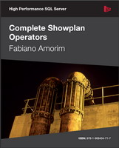

Apresentação pessoal
SELECT "About me:"
FROM (VALUES('Fabiano Neves Amorim'),
('Sr.Nimbus – SQL Server MVP'),
('fabiano.amorim@srnimbus.com.br | @mcflyamorim'),
('http://blogfabiano.com')) AS Tab("About me:")

Slide 4
Agenda
Introdução à otimização no SQL Server
Detalhes sobre operador Key/RID Lookup
Detalhes sobre operador Sort
Detalhes sobre operador Merge Join

